Slide 1
项目启动会
2020年3月28日

Slide 2
债券匿名拍卖
背景：老本币债券匿名拍卖迁移至新平台。
债券匿名拍卖（含回购违约处置）改造项目， 将老本币现有的债券匿名拍卖（含回购违约处置）功能迁移至新平台，实现原有的申报日、拍卖日-双向报价、拍卖日-集中竞价阶段主要功能，并增加预申报环节，实现集中竞价的自动撮合，拍卖券的智能推荐，申报拍卖的自动提醒，取消债券匿名拍卖申报日/拍卖日的强关联，取消匿名拍卖双向报价区间对集中竞价阶段的强关联。
需求范围：
XXX(小顾姐) 列主要内容 + 附件
顾静洁

Slide 3
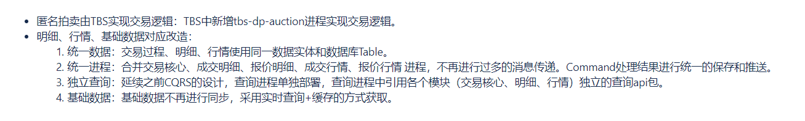
债券匿名拍卖
主要影响模块：
洋弘、李戬(望庆)补充 列明主要影响模块，上述截图内容可以讲解或者加到PPT
比如：交易核心NDM、成交、行情、额度、头寸、风控、场务、基础数据、批处理、防腐层。
项目成员
赵晓韵(项目负责人）、刁望庆（项目负责人）、甄向锋、陈斌、宋依麟、马燕飞、李庆铎、曹越、姚伶利、邝亚光、王涛、赵春燕、吴新文、钟颖、高茹
计划完成时间：4月20日
验收标准：完成包括开发及系统测试，产品组验证并认可。
洋弘、李戬

Slide 4
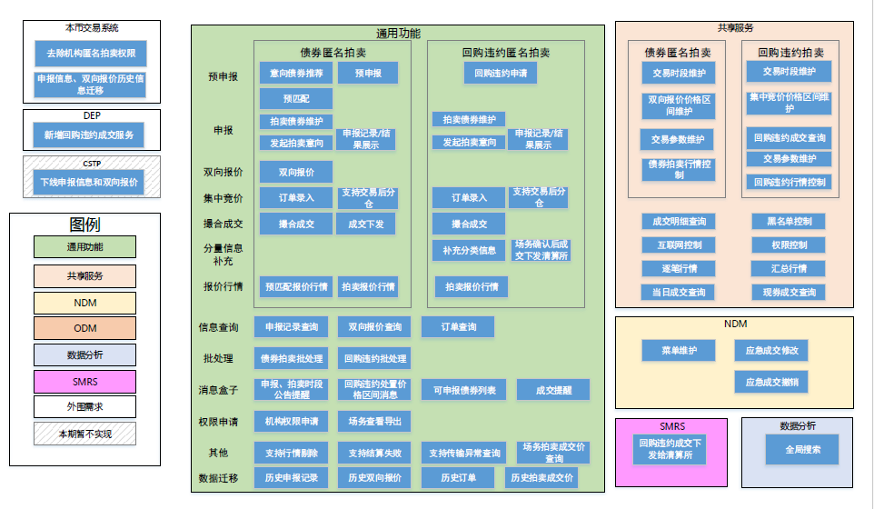

Slide 5
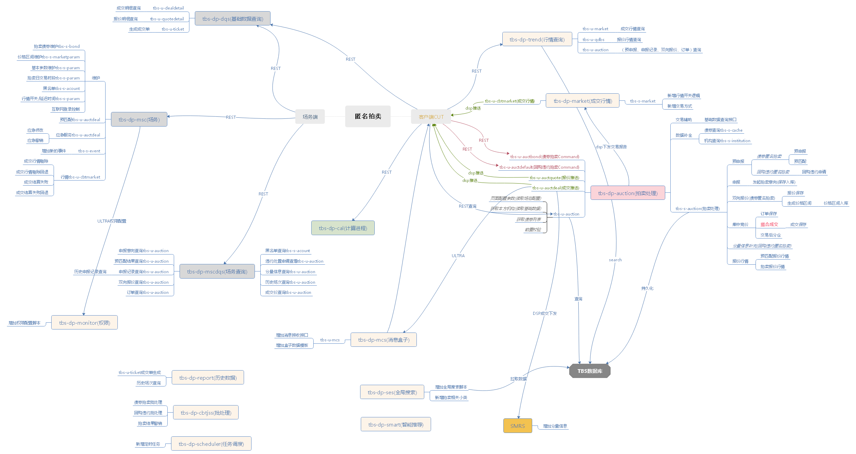
需要原图，不太清晰

Slide 6
TBS GW SERVER
172.17.196.154
IP | CPU | 内存
172.17.196.153 | 16核 | 64G
172.17.196.154 | 16核 | 64G
AMQ for DSP
172.17.196.153
TBS APP SERVER
tbs-dp-auction
172.17.196.153
tbs-dp-market 172.17.196.154
tbs-dp-msc
172.17.196.153
tbs-dp-trend 172.17.196.154
tbs-dp-ula
172.17.196.163
tbs-dp-report
172.17.196.154
tbs-dp-dqs
172.17.196.153
rmb-msc-pc
172.17.196.154
tbs-dp-cal 172.17.196.153
tbs-dp-cbtjss
172.17.196.154
tbs-dp-monitor 172.17.196.153
tbs-dp-mcs
172.17.196.154
AMQ for TBS ULTRA
172.17.196.154

